Slide 1

CNCK Kube Community Night
w/Kuberstronaut
2026. 06. 12 (금) 19:00

Slide 2

OPENING
Cloud Native Community Korea
CNCK는 한국의 클라우드 네이티브 커뮤니티
오늘은 CNCK의 첫 오프라인 모임!
Kubestronaut 스웨그 증정
생태계 유저 네트워킹

Slide 3
TIMETABLE
타임테이블
18:30 – 19:00
등록 · 셀프 명찰 작성 · 샌드위치 픽업
30 min
19:00 – 19:15
Opening · CNCK 소개
15 min
19:15 – 19:35
자기소개 · 아이스브레이킹 (밸런스 게임)
20 min
Kubestronaut Swag Ceremony
19:35 – 20:05
30 min
Kubestronaut에게 물어봐
네트워킹
20:05 – 21:30
요즘 고민 공유
85 min
단체 사진 (21:00)

Slide 4
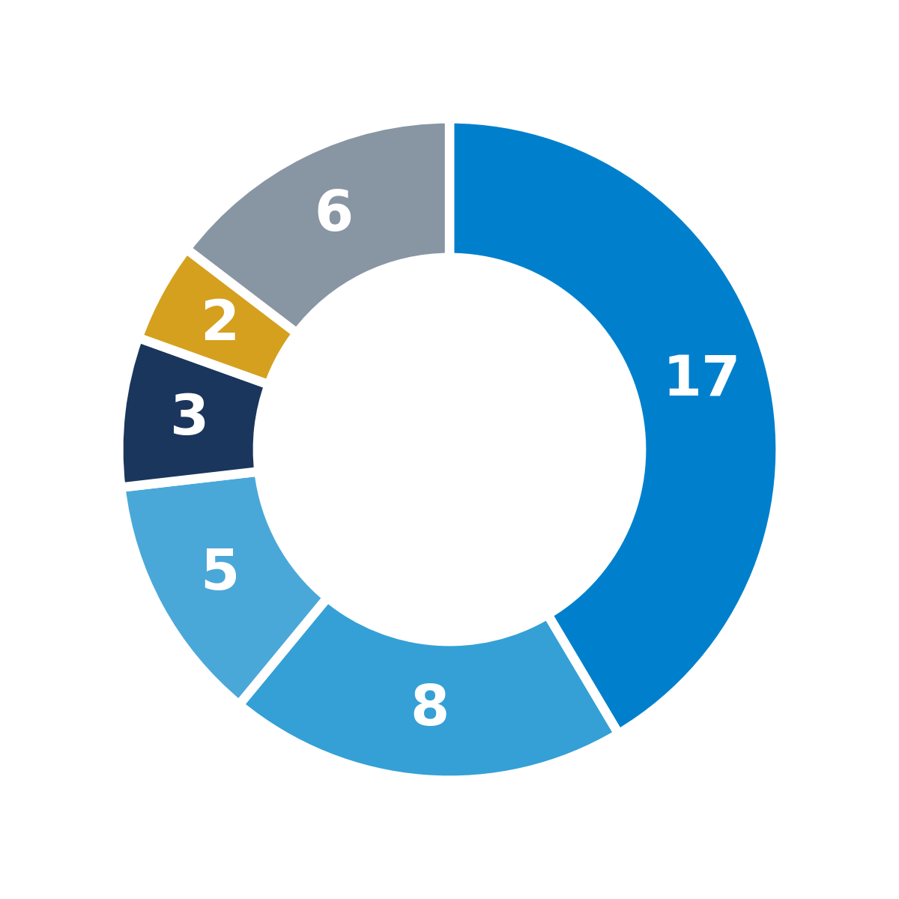
ATTENDEES · 사전 설문
우리의 관심사
참석자 25명에게 물었습니다
Kubernetes
17건 · 41%
eBPF · 네트워킹
8건 · 20%
k8s
25명 중 17명
Observability
5건 · 12%
CNCK
3건 · 7%
OpenStack
2건 · 5%
기타
6건 · 15%
* 복수 응답을 각각 집계 (총 41건) * 기타: vLLM · ArgoCD · Container · Ecosystem · Kubestronaut · CKA

Slide 5

ABOUT CNCK
한국의 클라우드 네이티브 커뮤니티

Slide 6
SELF-INTRO
자기소개 시간
한 분씩 돌아가며, 30초 자기소개
01
02
03
04
이름 · 닉네임
직무
관심 기술
오늘 한마디
뭐라고 부르면 될까요?
무슨 일을 하시나요?
요즘 빠진 주제 (k8s? eBPF?)
기대하는 것 한 가지
편하게, 부담 없이! 서로 인사하며 시작해요

Slide 7
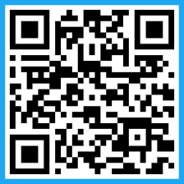
ICE BREAKING
CNCK 밸런스 게임
오늘의 아이스브레이킹
둘 중 하나만! 골라서 이유를 함께 이야기해요

Slide 8
ICE BREAKING · 밸런스 게임
다시 태어난다면?
A
B
인프라/플랫폼
엔지니어
VS
프론트엔드
엔지니어

Slide 9
ICE BREAKING · 밸런스 게임
더 끔찍한 상황은?
A
B
주석·인수인계 없는
레거시 유지보수
VS
매일 기획·아키텍처가 바뀌는
신규 프로젝트

Slide 10
ICE BREAKING · 밸런스 게임
어떤 삶?
A
B
연봉 동결 +
칼퇴 보장
VS
연봉 +30% +
잦은 야근

Slide 11
ICE BREAKING · 밸런스 게임
어떤 프로젝트?
A
B
완벽한 문서가 있는
재미없는 프로젝트
VS
문서 없는
재밌는 프로젝트

Slide 12
ICE BREAKING · 밸런스 게임
평생 하나만?
A
B
평생
한 언어만 쓰기
VS
매년
새 언어 강제 학습

Slide 13
ICE BREAKING · 밸런스 게임
근무 환경은?
A
B
100%
리모트
VS
출근하지만
점심·간식 무제한

Slide 14
ICE BREAKING · 밸런스 게임
어떤 팀?
A
B
코드리뷰 빡센
시니어와 일하기
VS
리뷰 없이
다 통과되는 팀

Slide 15
ICE BREAKING · 밸런스 게임
내 코드의 운명?
A
B
내 코드가 전부
오픈소스로 공개
VS
평생 비공개지만
아무도 안 봐줌

Slide 16
ICE BREAKING · 밸런스 게임
더 무서운 장애?
A
B
etcd가 죽었다
VS
DNS가 죽었다

Slide 17
ICE BREAKING · 밸런스 게임
평생 하나만?
A
B
kubectl CLI만
VS
대시보드 GUI만

Slide 18
ICE BREAKING · 밸런스 게임
더 미운 동료?
A
B
태그는 :latest
VS
태그는 :final2

Slide 19
ICE BREAKING · 밸런스 게임
금요일 오후 배포?
A
B
지금 바로
배포 강행
VS
월요일 아침까지
기다리기

Slide 20
ICE BREAKING · 밸런스 게임
더 지옥인 디버깅?
A
B
YAML 들여쓰기
한 칸
VS
Helm 템플릿
미궁

Slide 21
ICE BREAKING · 밸런스 게임
장애 회고는?
A
B
정석 포스트모템
VS
재시작하니 됨

Slide 22
ICE BREAKING · 밸런스 게임
AI와 함께라면?
A
B
AI 코드 리뷰만
VS
내가 직접 디버깅

Slide 23


Kubestronaut Swag Ceremony
축하합니다!
CNCF 자격증을 모두 취득한
Kubestronaut 여러분을 축하합니다!

Slide 24
GOLDEN KUBESTRONAUT
명건우
Golden Kubestronaut 등극을 축하합니다

Slide 25
GOLDEN KUBESTRONAUT
박재호
Golden Kubestronaut 등극을 축하합니다

Slide 26
KUBESTRONAUT
김용우
Kubestronaut 자격 취득을 축하합니다

Slide 27
KUBESTRONAUT
박지원
Kubestronaut 자격 취득을 축하합니다

Slide 28
KUBESTRONAUT
배성현
Kubestronaut 자격 취득을 축하합니다

Slide 29
KUBESTRONAUT
이현규
Kubestronaut 자격 취득을 축하합니다

Slide 30
KUBESTRONAUT
정종민
Kubestronaut 자격 취득을 축하합니다

Slide 31
KUBESTRONAUT
최보현
Kubestronaut 자격 취득을 축하합니다

Slide 32
KUBESTRONAUT
허태무
Kubestronaut 자격 취득을 축하합니다

Slide 33
MINI Q&A
Kubestronaut에게 물어봐!
준비자들의 진짜 궁금증, 합격자에게 직접 물어보세요
자격증(CKA·CKAD·CKS 등) 준비할 때 나만의 합격 꿀팁이 있다면?
공부하면서 멘탈이 흔들릴 때 어떻게 극복했나요?
Kubestronaut이 되고 나서 링크드인 DM이 정말 많이 오나요?
5개 중 실무에 가장 도움 된 자격증 vs 가장 "시험용"이었던 자격증은?
체감 난이도 순위를 매긴다면? CKS가 진짜 제일 어렵나요?

Slide 34
MINI Q&A
Kubestronaut에게 물어봐!
준비자들의 진짜 궁금증, 합격자에게 직접 물어보세요
5개 다 따는 데 총 비용·기간은 얼마나? 재응시 경험 있나요?
killer.sh 같은 모의시험, 안 보고도 붙을 수 있을까요?
시험 도중 가장 당황했던 순간은?
영어 시험인데, 영어 부담은 어느 정도였나요?
회사가 자격증을 알아주나요? 연봉·이직에 실제 영향이 있었나요?

Slide 35
MINI Q&A
Kubestronaut에게 물어봐!
준비자들의 진짜 궁금증, 합격자에게 직접 물어보세요
"실무 경험이면 충분하지 자격증은 필요 없다"는 의견엔 어떻게 생각하세요?
비전공자·주니어도 KCNA부터 시작하면 따라갈 수 있을까요?
Kubestronaut 다음, 노리는 목표나 자격증이 있다면?

Slide 36
NETWORKING
네트워킹
요즘 고민 공유
함께 고민하고, 함께 답을 찾는 시간
자유로운 이동
관심사별로 자유롭게 대화하는 시간
커리어 이야기
현업 경험과 고민을 함께 나눠요
20:05 – 21:00 | 55분

Slide 37
TALK
요즘 고민 공유
함께 고민하고, 함께 답을 찾는 시간
인프라 엔지니어인데 개발 역량을 얼마나 키워야 할지 모르겠어요.
AI 공부를 해야 할까요? 한다면 어디까지?
쿠버네티스를 더 깊이 팔지, 플랫폼/AI로 넓힐지 갈림길이에요.
우리 회사는 아직 온프렘인데, 클라우드 경험을 어떻게 쌓죠?
주니어인데 K8s 같은 큰 걸 지금 공부하는 게 맞을까요?

Slide 38
TALK
요즘 고민 공유
함께 고민하고, 함께 답을 찾는 시간
사이드 프로젝트 vs 자격증, 시간이 한정적인데 뭐부터?
커뮤니티 활동이 커리어에 진짜 도움이 되나요?
이직 면접에서 쿠버네티스 경험을 어떻게 어필하면 좋을까요?
AI가 운영·인프라 직무를 결국 대체할까요?
회사에서 나만 클라우드 네이티브에 관심 있어요. 좀 외롭습니다.

Slide 39
TALK
요즘 고민 공유
함께 고민하고, 함께 답을 찾는 시간
연차 대비 깊이가 부족한 것 같아 조급해요.
자격증은 땄는데 막상 실무에서 어디까지 써먹어야 할지 모르겠어요.

Slide 40
CLOSING
감사합니다!
CNCK 첫 오프라인 모임에 함께해주셔서 감사합니다
다음 일정은 CNCK 공식 채널에서 확인하세요

Slide 41
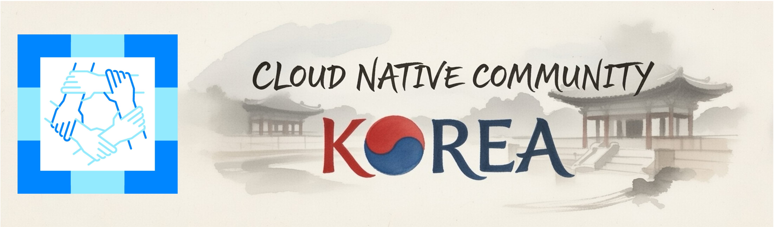
CNCK Kube Community Night
2026. 06. 12 (금)
#CNCK #KubeCommunityNight

